Slide 1

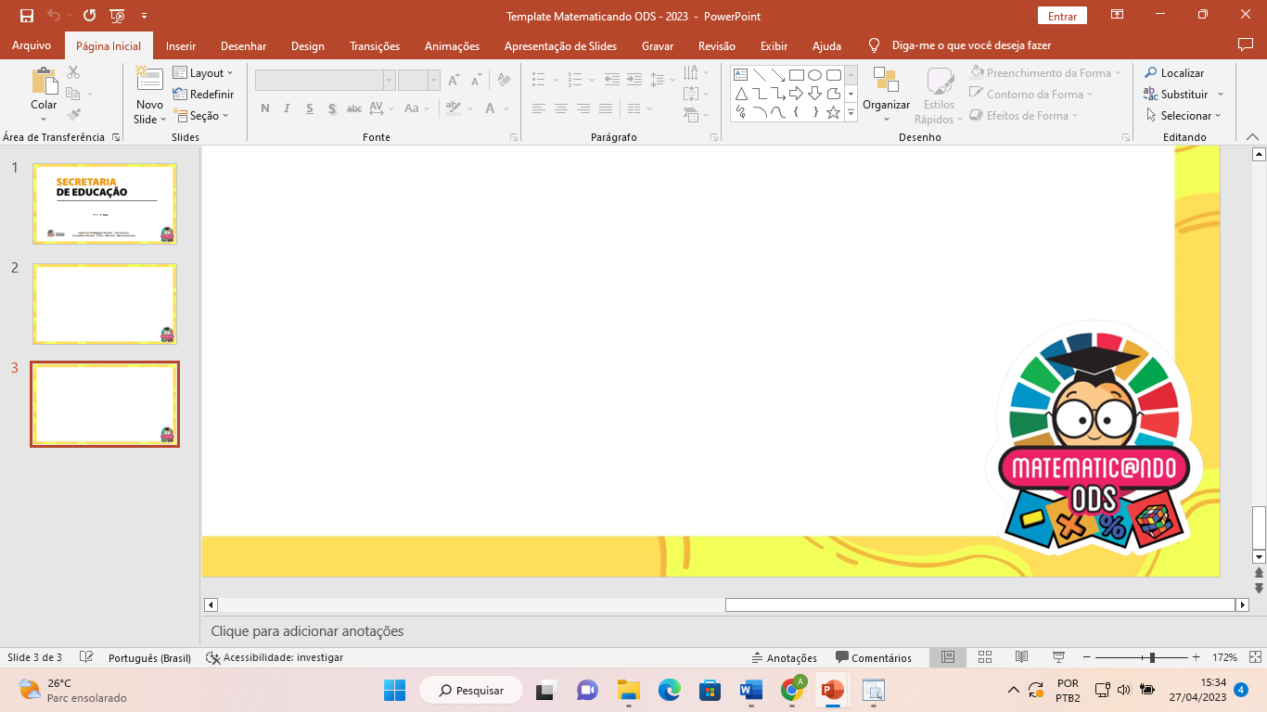
3º Anos
4º BIMESTRE
Supervisor Pedagógico de Arte - Beto Fonseca
Formadores de Arte - Lucas - Mariana - Maria Esperança

Slide 2
UNIDADE 1
Artes visuais - Poética
Título da exposição: “Beatriz Milhazes – Avenida Paulista”
O trabalho da artista Beatriz Milhazes “Beatriz Milhazes – Avenida Paulista” é a maior exposição já dedicada à obra da artista, nascida no Rio de Janeiro em 1960, uma das artistas brasileiras mais admiradas mundo afora no cenário contemporâneo. Beatriz tem reunidas neste projeto obras em pintura, gravura, colagem, desenho, escultura, entre outras. Suas obras se caracterizam pelo uso da cor, de estruturas geométricas e florais. O título da mostra empresta o nome de uma das avenidas da cidade de São Paulo, onde se situam as duas instituições que organizam o projeto: o Itaú Cultural e o MASP.

Slide 3
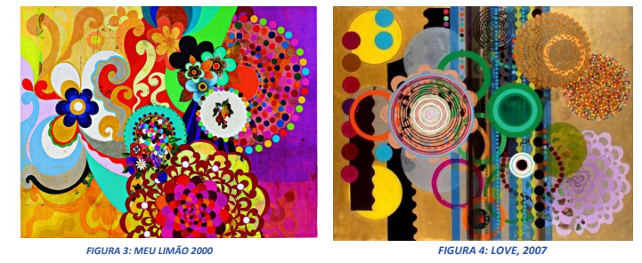
Reflita e Responda:
Por meio desta unidade, você conheceu um pouco do trabalho da artista Beatriz Milhazes. Pensando na maneira como ela se expressa por meio de suas produções artísticas.
Observando as obras da artista Beatriz Milhazes, escreva o que mais lhe chamou a atenção.
_______________________________________________________________________________________
_______________________________________________________________________________________

Slide 4
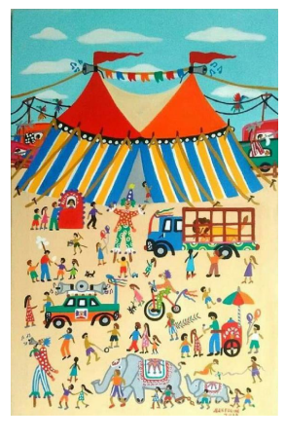
UNIDADE 2
Artes Integradas
A arte circense sempre esteve presente em nossa cultura e em nosso imaginário. Nesta unidade, vamos pensar sobre diferentes linguagens artísticas (artes visuais, dança, teatro e música) que acontecem no circo.
Você já assistiu a um espetáculo circense?
Se sua resposta for sim, conte como foi a sua experiência.
____________________________________________________________________________________________________________________________________________________________________________________________________________

Slide 5
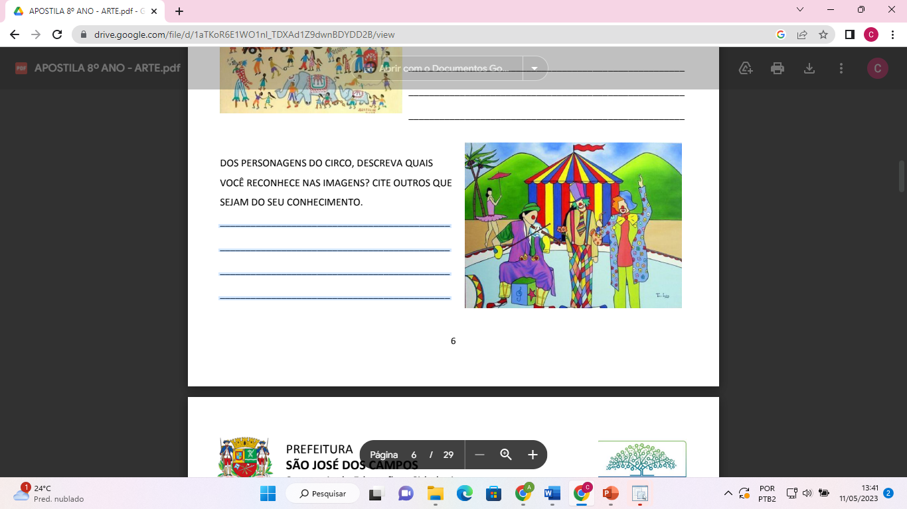
Dos personagens do circo, descreva quais você reconhece nas imagens? Cite outros que sejam do seu conhecimento.
______________________________________________________
______________________________________________________
____________________________________________________
Como eram os circos antigamente? Se possível, pesquise!
_______________________________________________________________________________________________________________________________________________________________
Para você, o circo de hoje é igual ao circo de antigamente? Explique.
_______________________________________________________________________________________________________________________________________________________________

Slide 6
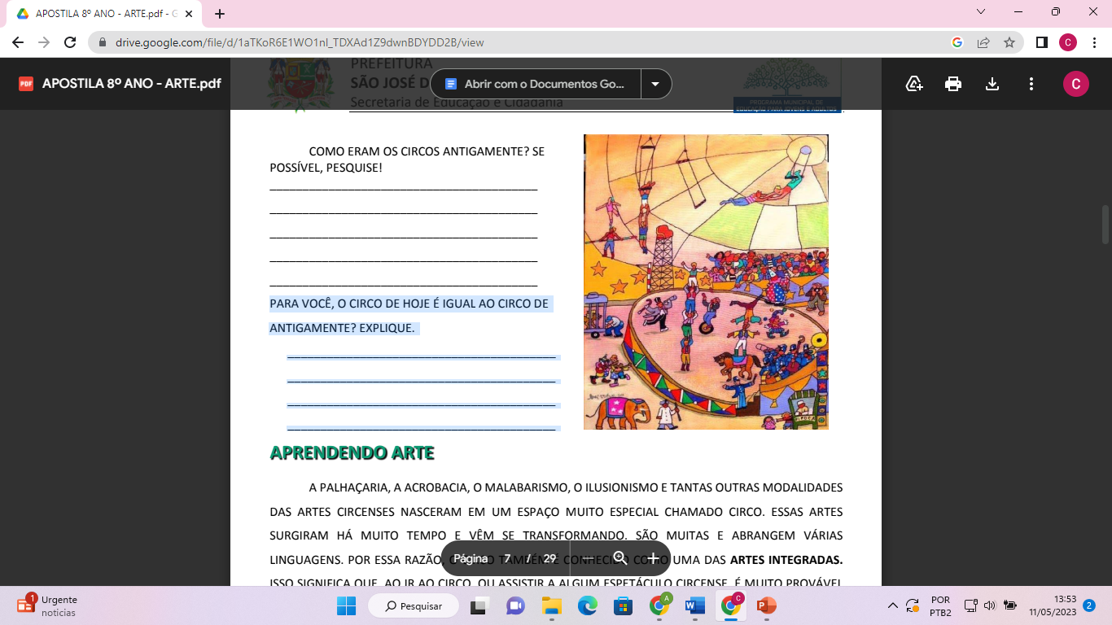
Aprendendo Arte
A palhaçaria, a acrobacia, o malabarismo, o ilusionismo e tantas outras modalidades das artes circenses nasceram em um espaço muito especial chamado circo. Essas artes surgiram há muito tempo e vêm se transformando. São muitas e abrangem várias linguagens. Por essa razão, o circo também é conhecido como uma das artes integradas.
Isso significa que, ao ir ao circo, ou assistir a algum espetáculo circense, é muito provável que você aprecie ao mesmo tempo as linguagens das artes visuais, do teatro, da dança e da música.

Slide 7
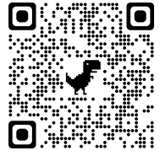
PARA SABER MAIS: https://youtu.be/tofqwvkpvwa
REFERÊNCIAS
PARTE 6.2a EDIÇÃO. SÃO PAULO: ED.FTD 2018, PAG. 67
FIG 1 https://images.app.goo.gl/6zbzmtasbq88olur5
FIG 2 https://images.app.goo.gl/jmebxpybvjuheuuk6
FIG 3 https://images.app.goo.gl/33wh4zz6dhrn9zyl8
Para acessar, basta fazer a leitura do QR code a cima com a câmera do seu celular. É necessário ter acesso à internet.

Slide 8
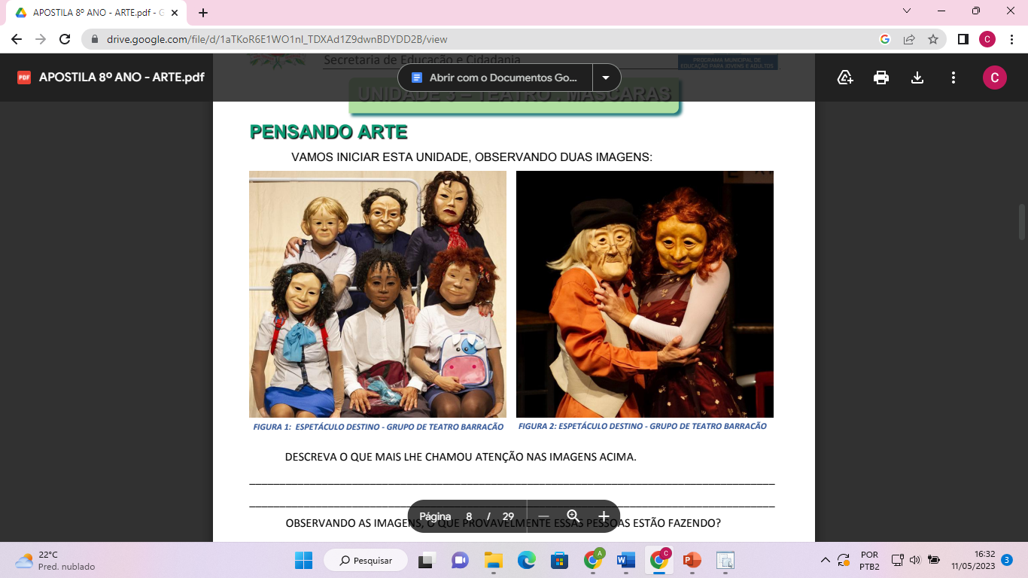
UNIDADE 3
Teatro - Máscaras
Pensando arte !!!
Vamos iniciar esta unidade, observando duas imagens:

Slide 9
Descreva o que mais lhe chamou atenção nas imagens acima.
_________________________________________________________________________________________________________________________________________________
Observando as imagens, o que provavelmente essas pessoas estão fazendo?
_________________________________________________________________________
_________________________________________________________________________
Por que estão usando máscaras?
_________________________________________________________________________
_________________________________________________________________________
Reflita e responda: se os personagens estão mascarados, de que forma eles se expressam?
_______________________________________________________________________________________
_______________________________________________________________________________________

Slide 10
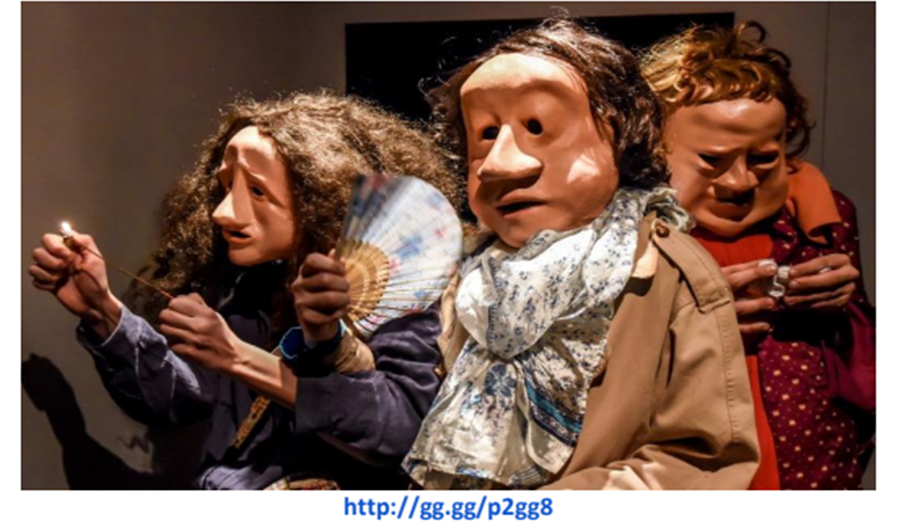
Lendo Arte
As imagens apreciadas na unidade são cenas do espetáculo “destino”, do grupo de teatro barracão. Nesse espetáculo, os atores usam máscaras com características brasileiras para expressar situações da vida atual, das quais diferentes realidades são apresentadas. Sem precisar da fala, o espetáculo acontece a partir da expressividade das máscaras, mas principalmente pela expressividade da linguagem corporal que caracteriza os personagens.

Slide 11
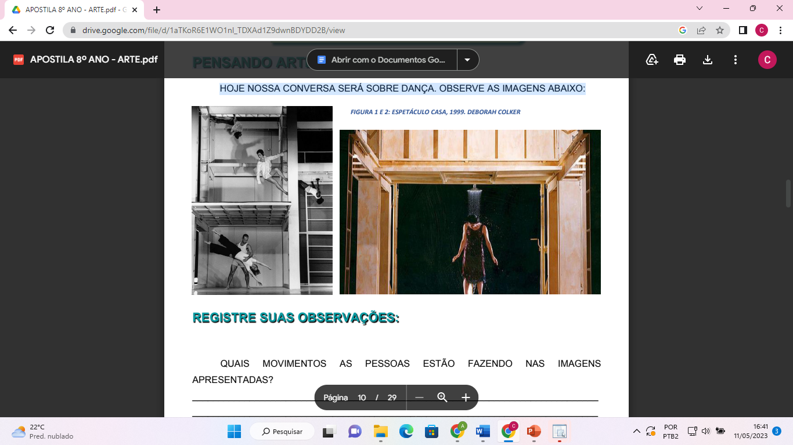
UNIDADE 4
Dança - Arquitetura dos Movimentos
Pensando arte!!!
Observe as imagens seguintes:

Slide 12
Registre suas observações:
Quais movimentos as pessoas estão fazendo nas imagens apresentadas?
___________________________________________________________
___________________________________________________________
___________________________________________________________
Qual a relação entre os movimentos e o espaço onde elas estão?
______________________________________________________________________________
______________________________________________________________________________
______________________________________________________________________________

Slide 13
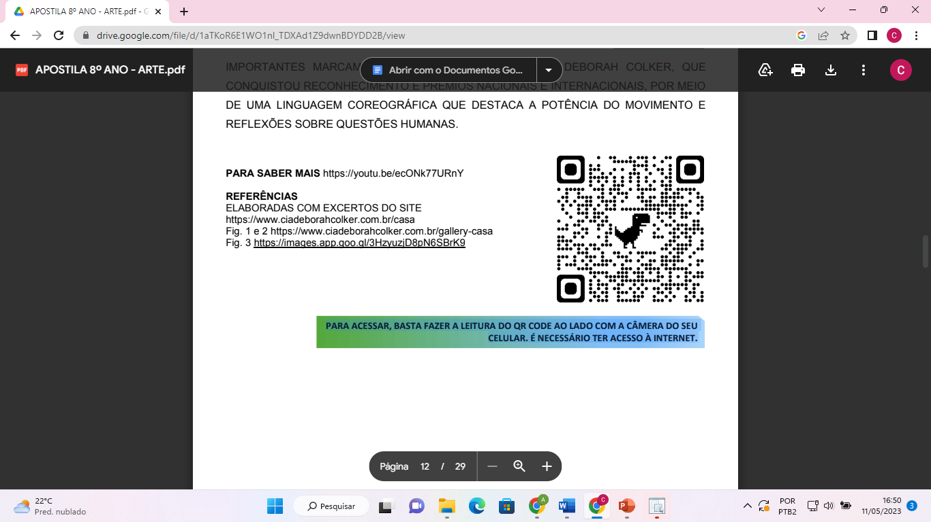
Você consegue imaginar uma dança, olhando para as imagens dos cômodos de uma casa? Justifique.
____________________________________________________________________________
____________________________________________________________________________
Escreva quais os movimentos observados nas imagens nós realizamos no nosso dia a dia?
____________________________________________________________________________
____________________________________________________________________________
Para acessar, basta fazer a leitura do QR code ao lado com a câmera do seu celular. é necessário ter acesso à internet.

Slide 14
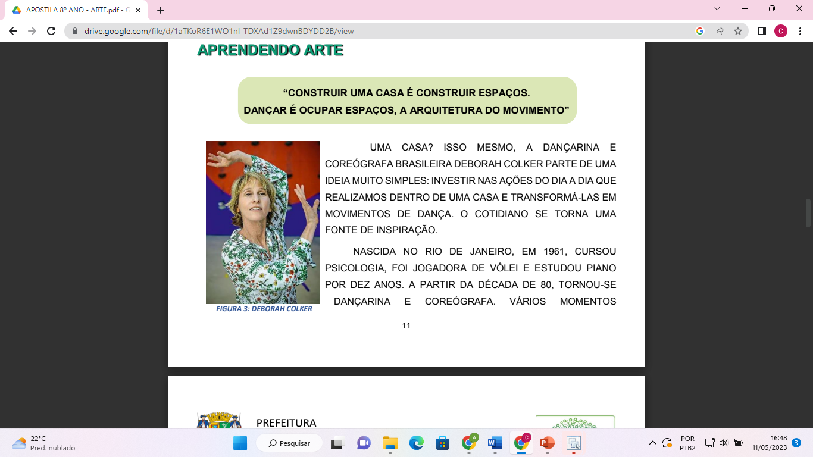
Aprendendo arte
“Construir uma casa é construir espaços.
Dançar é ocupar espaços, a arquitetura do movimento”
Uma casa? Isso mesmo, a dançarina e coreógrafa brasileira Deborah Colker parte de uma ideia muito simples: investir nas ações do dia a dia que realizamos dentro de uma casa e transformá-las em movimentos de dança. O cotidiano se torna uma fonte de inspiração. Nascida no Rio de Janeiro, em 1961, cursou psicologia, foi jogadora de vôlei e estudou piano por dez anos. A partir da década de 80, tornou-se dançarina e coreógrafa.
PARA SABER MAIS https://youtu.be/ecONk77URnY
REFERÊNCIAS
ELABORADAS COM EXCERTOS DO SITE
https://www.ciadeborahcolker.com.br/casa
Fig. 1 e 2 https://www.ciadeborahcolker.com.br/gallery-casa
Fig. 3 https://images.app.goo.gl/3HzyuzjD8pN6SBrK9

Slide 15
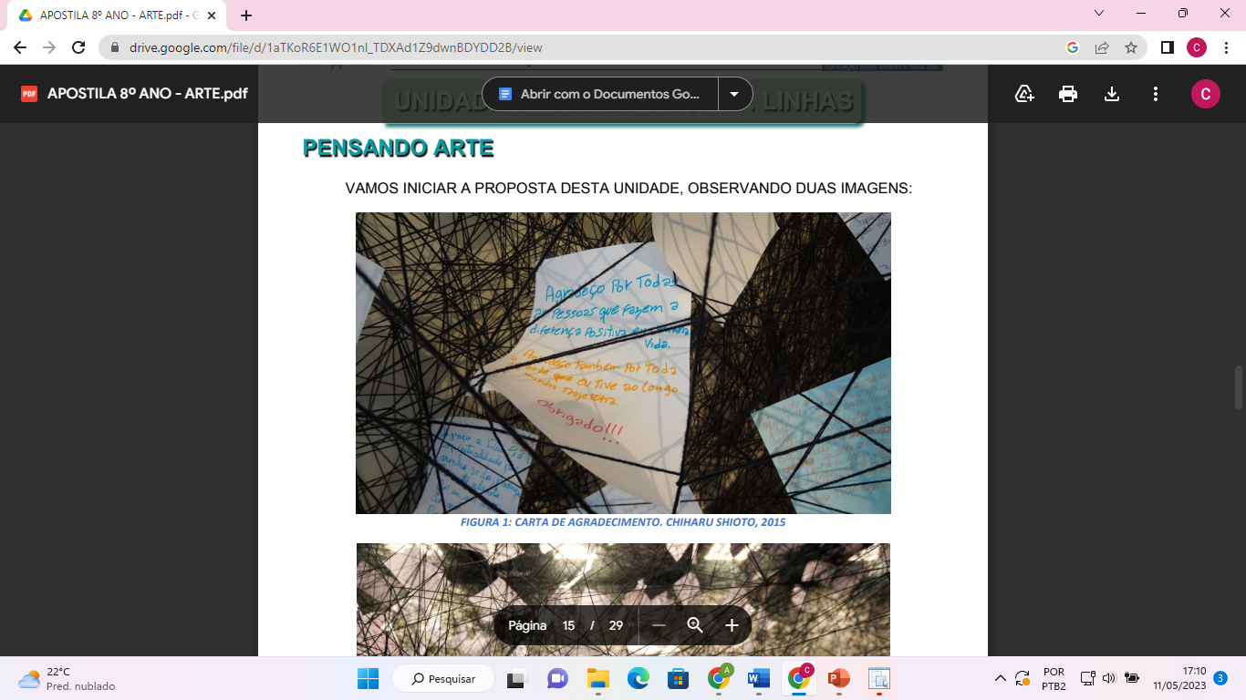
UNIDADE 5
ARTES VISUAIS - LINHAS
Pensando Arte!!!
Vamos iniciar a proposta desta unidade observando duas imagens:

Slide 16
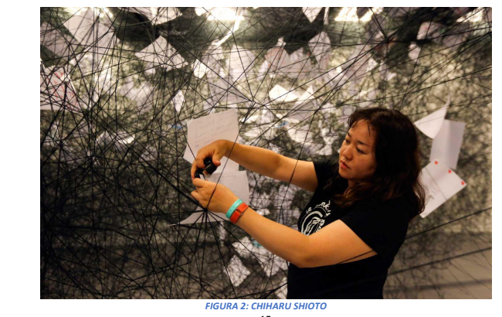

Slide 17
Observe atentamente as imagens. Você consegue imaginar alguma coisa olhando para essa obra de arte? O que as imagens nos contam? O que a artista quis dizer com elas?
_____________________________________________________________
_____________________________________________________________
Quais formas as linhas desenham no espaço quando se cruzam?
__________________________________________________________________________________________________________________________

Slide 18
Aprendendo Arte
As imagens acima referem-se ao trabalho da artista japonesa Shiota. Nascida em 1972, Osaka, no Japão, vive e trabalha desde 1996 em Berlim, onde estudou artes plásticas. A obra foi criada para uma exposição que aconteceu na cidade de São Paulo, no ano de 2015 – “em busca do destino”. Entre as obras apresentadas, estava a: “carta de agradecimento” (fig. 1 e 2), cuja participação do público foi o ponto chave para a sua realização. A instalação foi composta por quase 4000 cartas de agradecimento, escritas pelo público brasileiro a pedido da artista, e foram distribuídas na grande teia feita com fio de lã preta. Milhares de pessoas interromperam a sua rotina para escrever cartas de agradecimento a alguém, em sua maioria, à família, aos amigos e a deus. A coleta de cartas foi feita no bairro da liberdade, no centro da cidade de São Paulo, conhecido como o bairro dos orientais.

Slide 19
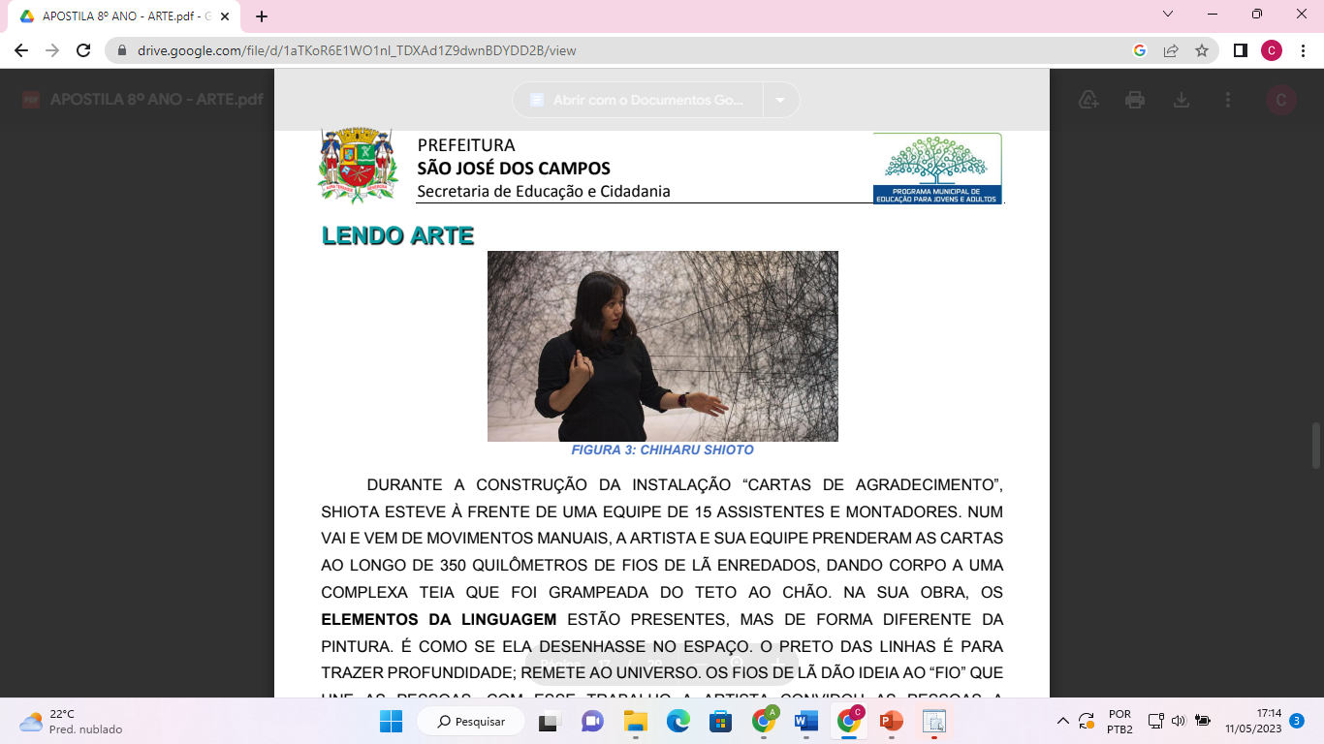
“Questionada sobre quando começou a usar os fios em suas criações, Shiota conta que, quando estudante, pintava com tinta a óleo, mas sentia que alguém já tinha feito aquilo antes. Queria usar seus próprios materiais. Seus olhos ainda pintam, só que no espaço.”

Slide 20
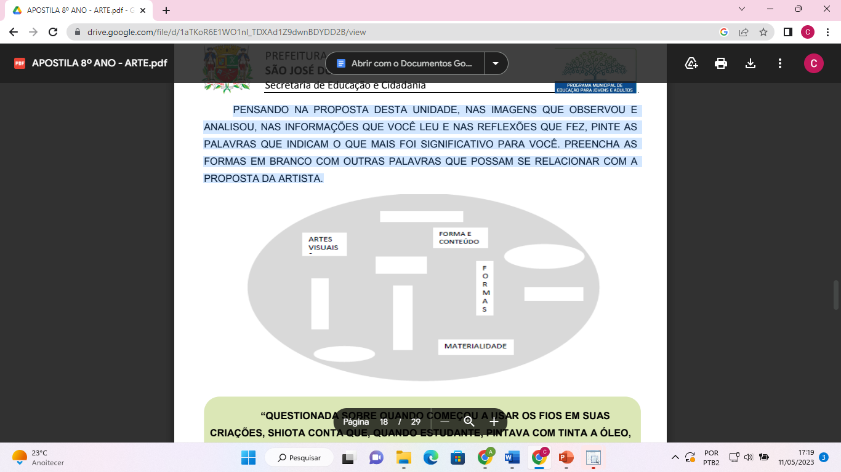
Pensando na proposta desta unidade, nas imagens que observou e analisou, nas informações que você leu e nas reflexões que fez, pinte as palavras que indicam o que mais foi significativo para você. Preencha as formas em branco com outras palavras que possam se relacionar com a
Proposta da artista.

Slide 21
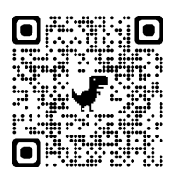
PARA SABER MAIS:
https://www.youtube.com/watch?v=OznYKT1E8j0
REFERÊNCIAS
SITES: https://www.ufrgs.br/arteversa/?p=871
FIG 1: http://gg.gg/p1j73
FIG 2: http://gg.gg/p1j78
FIG.3: http://gg.gg/p1j7h
Para acessar, basta fazer a leitura do QR code a cima com a câmera do seu celular. é necessário ter acesso à internet.

Slide 22
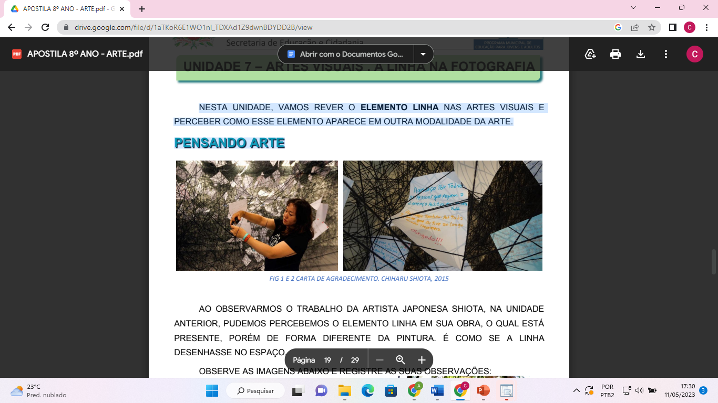
UNIDADE 7
Artes visuais - A linha na fotografia
Hoje vamos rever o elemento linha nas artes visuais e perceber como esse elemento aparece em outra modalidade da arte.

Slide 23
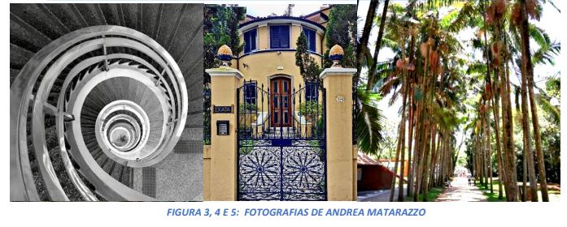
Ao observarmos o trabalho da artista japonesa Shiota, na unidade anterior, pudemos percebemos o elemento linha em sua obra, o qual está presente, porém de forma diferente da pintura. É como se a linha desenhasse no espaço.
Observe as imagens abaixo e registre as suas observações:

Slide 24
Pensando nos elementos ponto, linha e forma, da linguagem das artes visuais, o que essas três imagens têm em comum?
___________________________________________________________________________________________
___________________________________________________________________________________________

Slide 25
As imagens foram feitas pelo fotógrafo paulista Andrea Matarazzo, que registra lugares da cidade de São Paulo. Nesse contexto, é possível destacar que seu estilo de fotografia é expressão artística, tanto na escolha do tema; no retratar e valorizar a arquitetura e as histórias da sua cidade, como no seu olhar para as formas, as cores, com foco nas linhas que são bem visíveis em seu trabalho.
Podemos concluir que o elemento linha está presente em diferentes modalidades das artes visuais. No trabalho da artista Shiota, elas aparecem desenhadas no espaço. No trabalho do Andrea Matarazzo, o artista nos faz pensar a linha presente no nosso dia a dia, ressaltando a importância desse elemento para a composição da imagem e da própria poética do artista.

Slide 26
Para saber mais assista o vídeo: https://www.youtube.com/watch?v=sj5xmtrcbq4
Referências: site: https://masp.org.br/exposicoes/beatriz-milhazes-avenida-paulista
Site: https://www.itaucultural.org.br/secoes/agenda-cultural/beatriz-milhazes-avenida-paulista
fig 1 https://images.app.goo.gl/q13hqjvl148o96vp9
fig 2 https://static.glamurama.uol.com.br/2020/12/cine_obra.jpg
fig 3 https://img.estadao.com.br/fotos/crop/1200x900/resources/jpg/8/7/1425082709778.jpg
fig 4 https://artmap.com/static/media/0000028000/0000027256.jpg

Slide 27
Para saber mais: https://youtu.Be/4csmg5xaq7c
Referências:
Sites https://www.Instagram.Com/andreamatarazzo/?Hl=pt-br
Https://visitesaopaulo.Com/fotografias-paulistanas-de-andrea-matarazzo/
Fig.1 https://images.App.Goo.Gl/n8kgzdpvcp2cxopq9
Fig. 2 https://images.App.Goo.Gl/933wccpfgtqw6ubp8
Fig.3 https://www.Instagram.Com/p/cije6d1hkpp/
Fig.4 https://www.Instagram.Com/p/clmx47_mfjf/
Fig.5 https://www.Instagram.Com/p/cilfohjmhc4/
Fig. 6 http://f.I.Uol.Com.Br/fotografia/2016/02/19/588934-970x600-1.Jpeg

Slide 28
Ideias de propostas pedagógica de arte disponível em: https://drive.google.com/file/d/1dNb_ySo_mgojBYpYSY4y_IFRerdghvNG/view
disponível em:
https://www.youtube.com/watch?v=8TQN02-d78U
https://acrilex.com.br/manuais/educadores-manual-vol-05-min.pdf
https://acrilex.com.br/manuais/educadores-manual-vol-05-min.pdf

